Slide 1
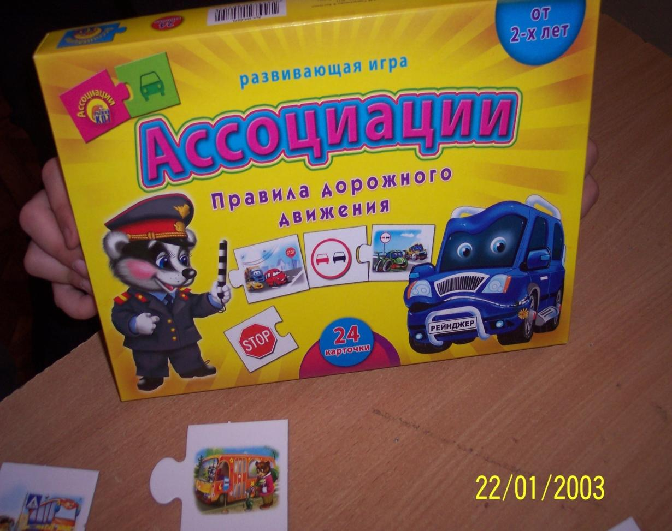
Изучаем
дорожные знаки:
фоторепортаж
из 1 класса.

Slide 2
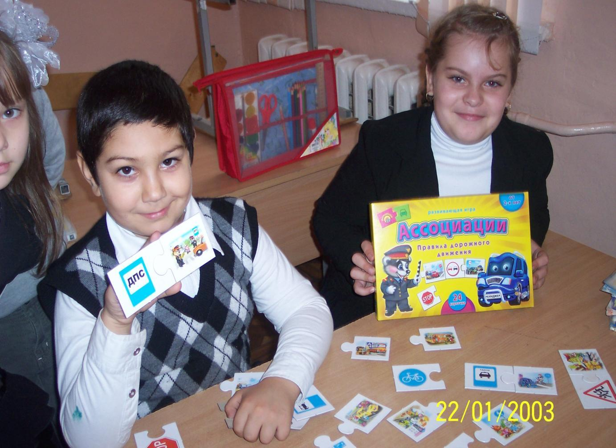
Играем в игру по ПДД.

Slide 3
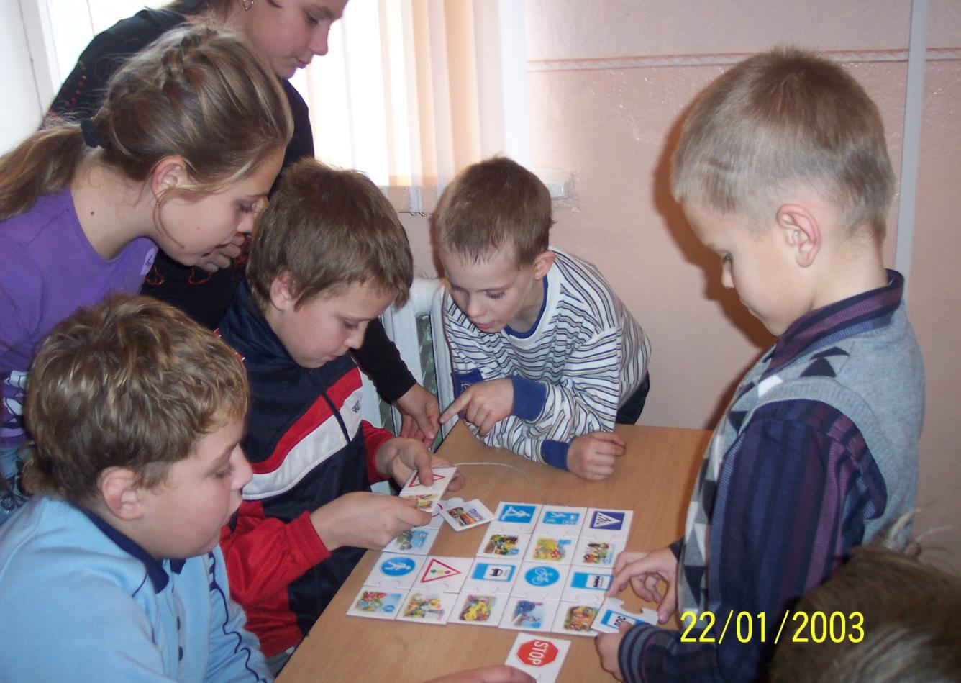
Члены отряда ЮИД в гостях
у первоклассников.

Slide 4
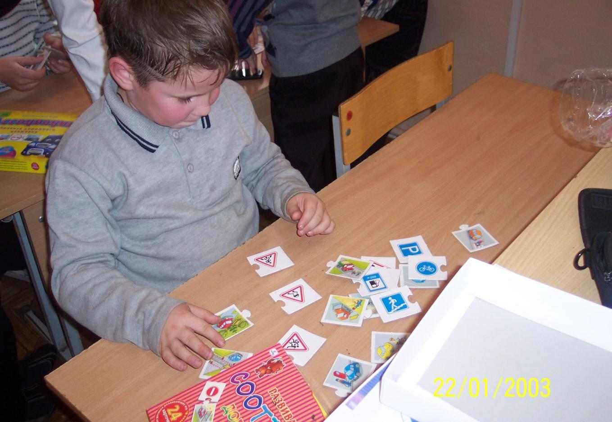
Что же это
за знаки такие?

Slide 5
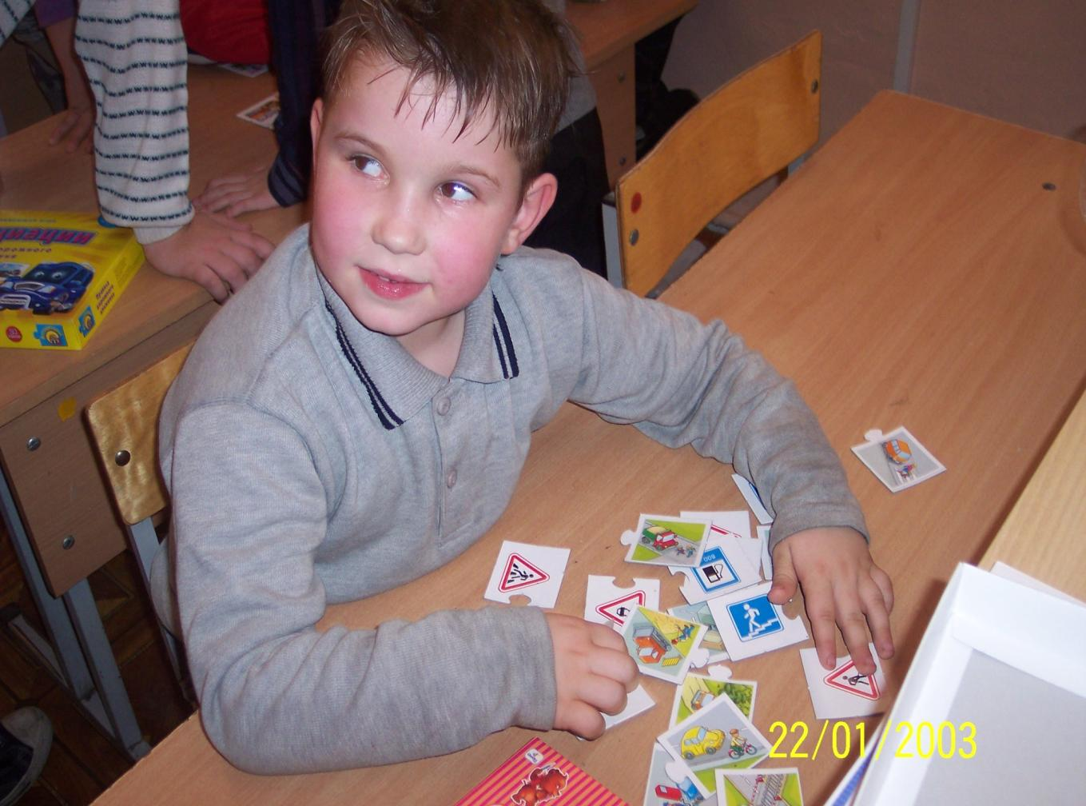
А вам слабо?

Slide 6
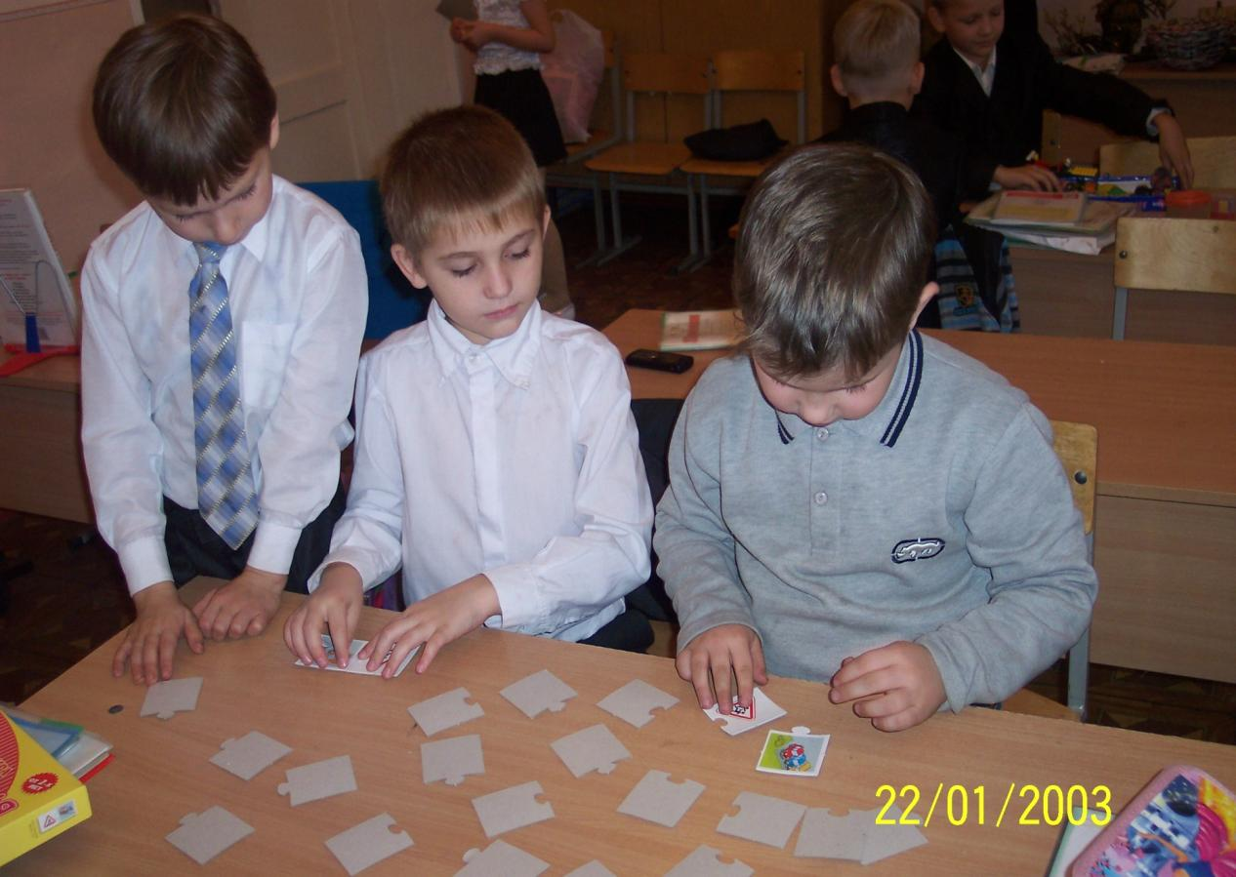
Увлечены…

Slide 7
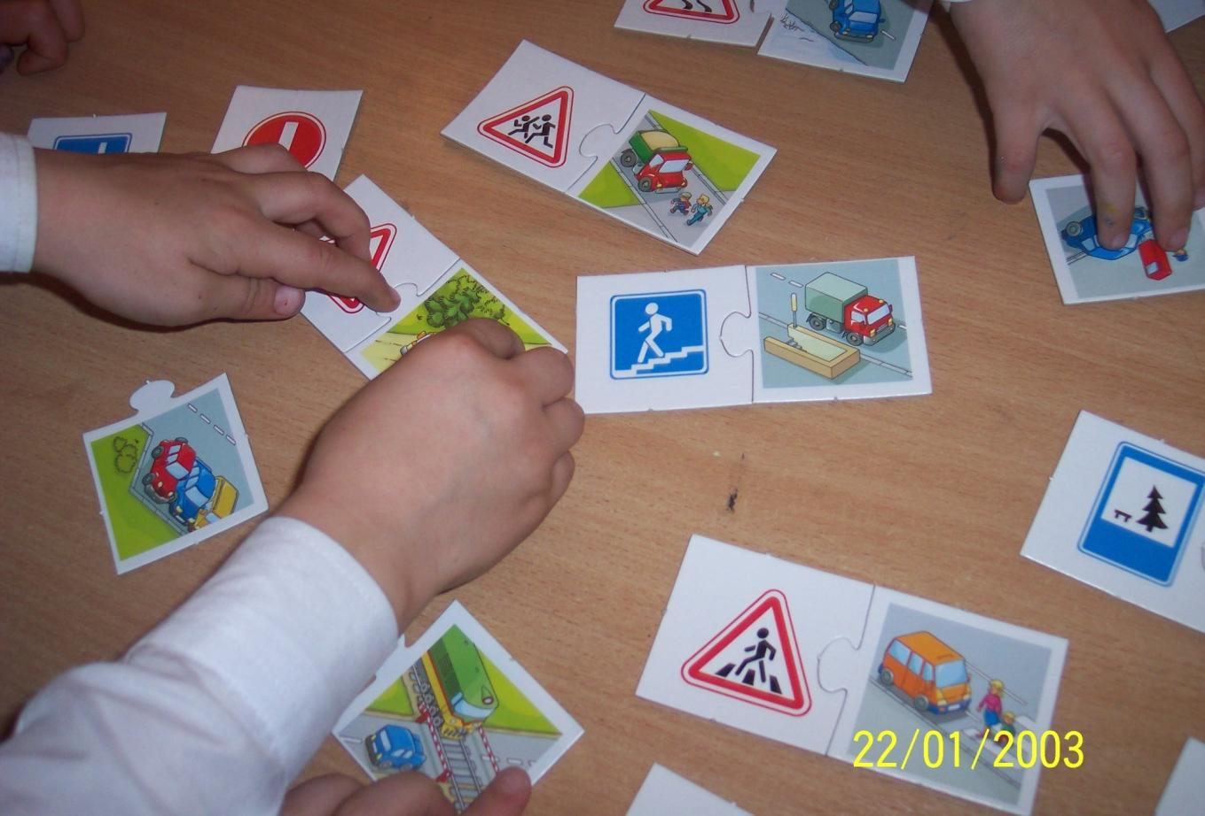
Попробуй, собери!

Slide 8
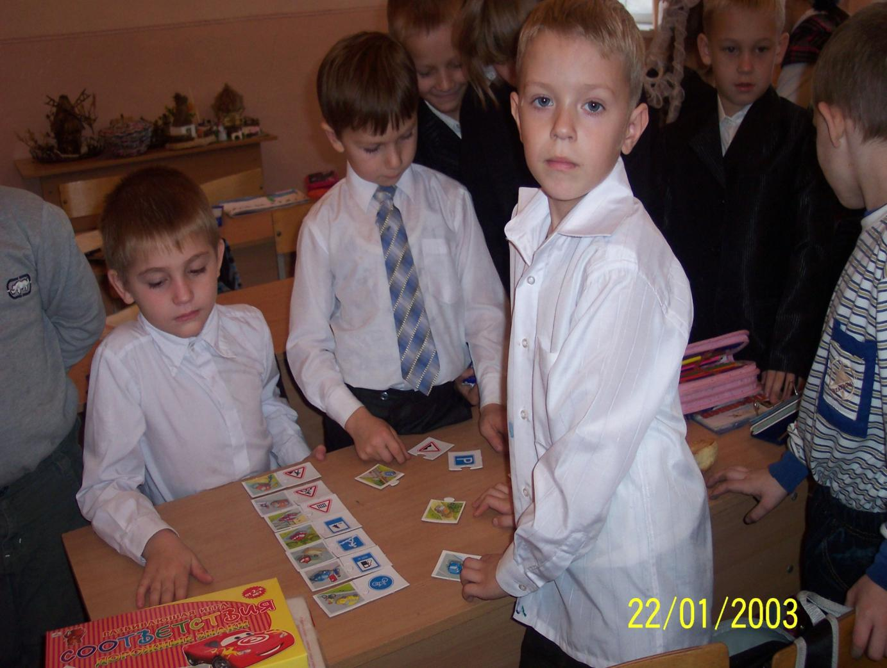
А у нас получилось.

Slide 9
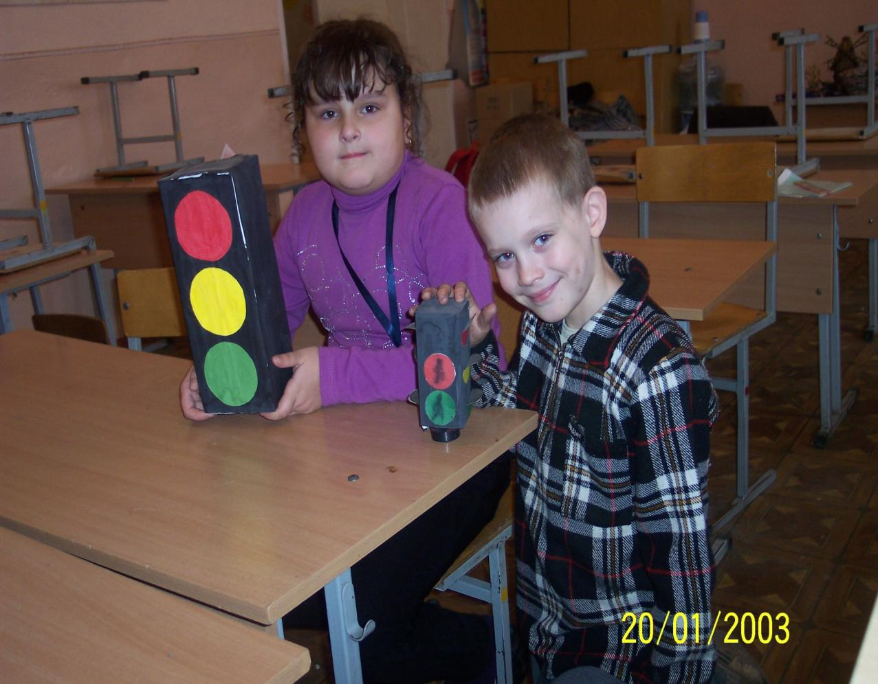
О светофоре мы знаем всё.

Slide 10
Вас приветствует 1 класс МБОУ СОШ №1
города Донецка Ростовской области.
Мы за безопасное движение на дорогах.

